Slide 1
第16章 繼承
16-1 基礎類別與衍生類別
16-2 單一繼承
16-3 多層繼承
16-4 多重繼承
16-5 虛擬函式
16-6 抽象類別
16-7 虛擬繼承

Slide 2
人的膚色、相貌、個性等特徵，都是透過遺傳機制，由父母輩遺傳給子輩或祖父母輩隔代遺傳給孫子輩
物件導向程式設計中，繼承的概念與人類的遺傳概念類似，但其機制更加彈性
繼承時，除了繼承上一代的特性外，還可以建立屬於自己獨有的特性，甚至還可以重新定義上一代的特性

Slide 3
繼承的機制，是為了重複利用相同的程式碼，以 提升程式撰寫效率及建立更符合需求的新類別
例：在程式中定義飛行物類別，俱備一般飛行物體的特徵與行為。若要建立一個能夠載客的飛機類別，則只要以繼承飛行物類別的方式去定義飛機類別，並在定義中加入飛機類別本身的特徵或行為，且不必重新撰寫飛行物類別的程式碼，就能將飛行物類別擴充為飛機類別
飛機類別繼承飛行物類別後，就擁有飛行物類別的特徵或行為

Slide 4
16-1 基礎類別與衍生類別
將一個已經定義好的類別（例如：飛行物類別），擴充為更符合需求的類別（例如：飛機類別），這種過程稱為類別繼承
在繼承關係中，將被繼承者（飛行物類別）稱為基礎類別（basis class）或父類別（parent class）
繼承者（飛機類別）被稱為衍生類別（derived class）或子類別（child class）
在繼承的過程中，除了父類別的private（私有的） 成員變數和成員函式、建構元函式、解構元函式、「=」（指定）運算子的多載函式及「friend」（朋友）函式外，都會繼承給子類別

Slide 5
子類別無法繼承父類別的private成員變數及private成員函式，但可以透過父類別的public（公有的）成員函式來存取
另外，雖然子類別無法繼承父類別的建構元函式，但可呼叫父類別的建構元函式

Slide 6
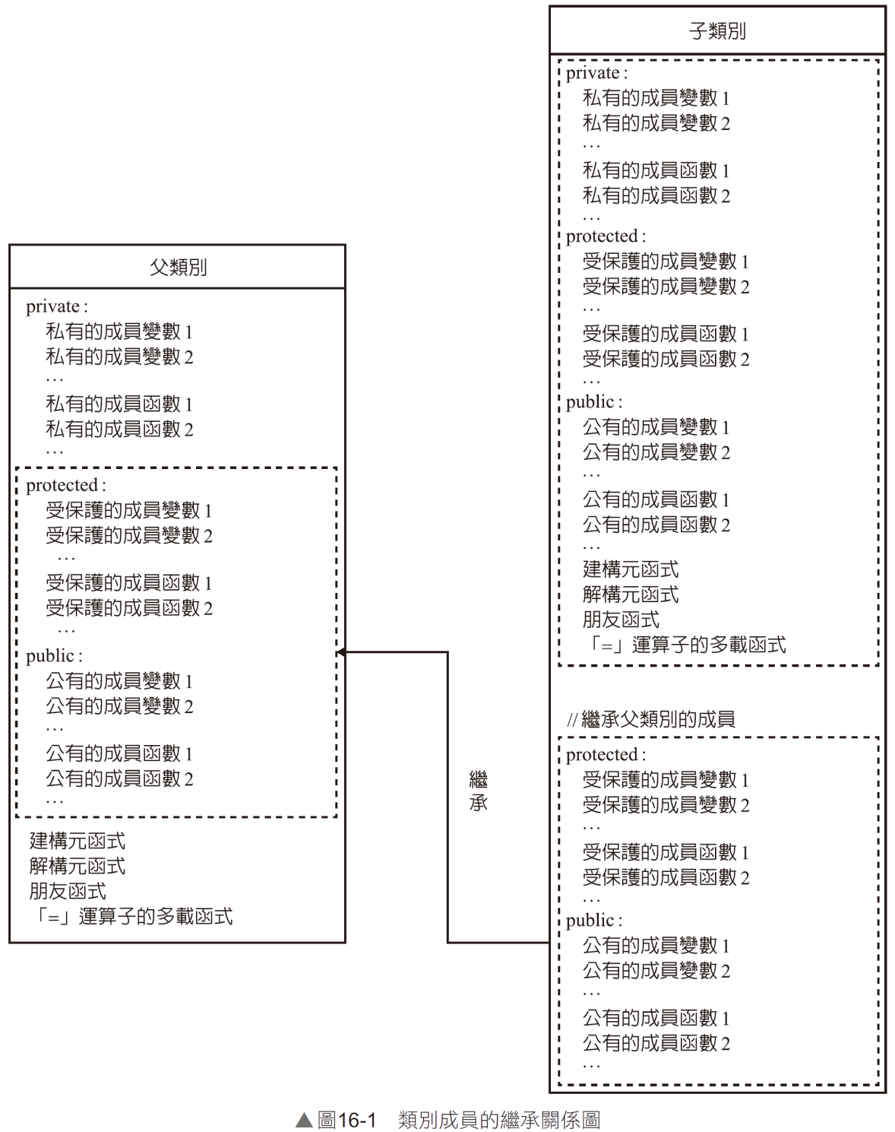

Slide 7
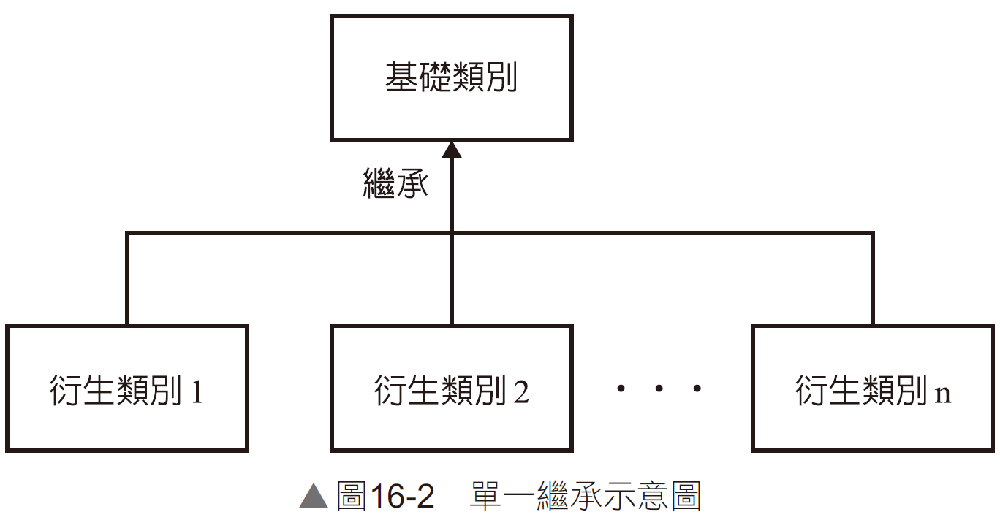
類別繼承的形式
1. 單一繼承：只涉及父類別與子類別上下兩代間的一種繼承關係，請參考「圖16-2」

Slide 8
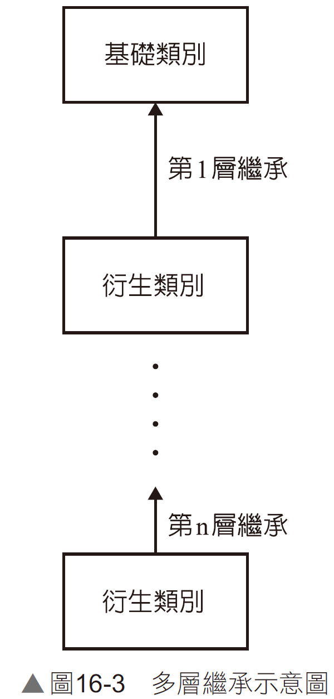
2. 多層繼承：涉及上下三代（或以上）間的一種繼承關係，請參考「圖16-3」
在具有先後關係的多層繼承中，下層的衍生類別會繼承其所有上層的基礎類別之成員，故越下層的衍生類別將繼承越多的上層基礎類別之成員

Slide 9
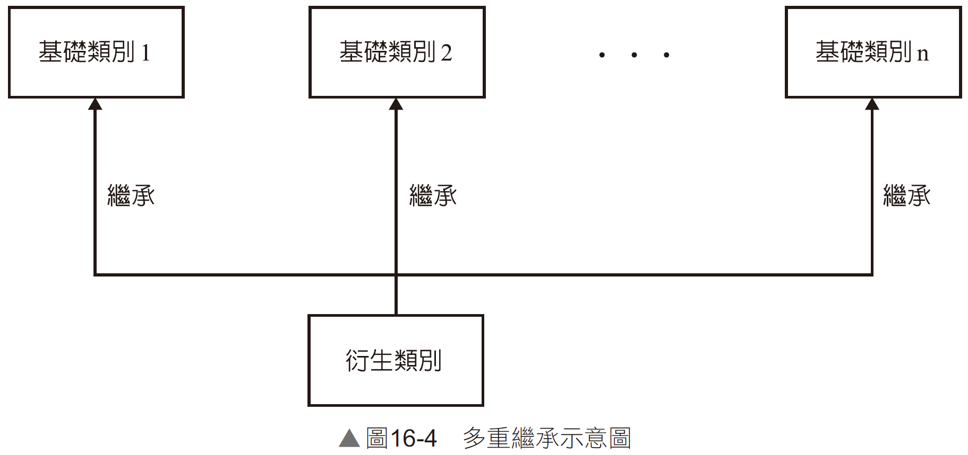
3. 多重繼承：涉及多個父類別與一個子類別上下兩代間的一種繼承關係，請參考「圖16-4」

Slide 10
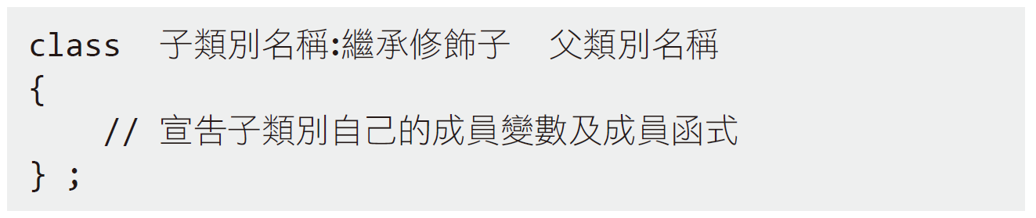
16-2 單一繼承
一個子類別只能繼承一個父類別，就如同一個小孩只有一個親生的父親（或母親），這種概念被稱為「單一繼承」
單一繼承的語法如下：

Slide 11
語法說明
繼承修飾子可為public，private或protected。繼承修飾子是用來控制子類別分別以何種等級存取父類別中的public、private及protected等級的成員變數及成員函式
若繼承修飾子被省略時，則預設為private

Slide 12
若繼承修飾子為public，則父類別的public、private及protected等級的成員，繼承到子類別時會保持原先的等級
若繼承修飾子為protected，則父類別的public等級的成員，繼承到子類別時會轉成protected等級的成員，其餘等級的成員會保持原先的等級
若繼承修飾子為private，則父類別的public及protected等級的成員，繼承到子類別時會轉成private等級的成員，而父類別的private等級的成員，繼承到子類別時會保持原先的等級

Slide 13
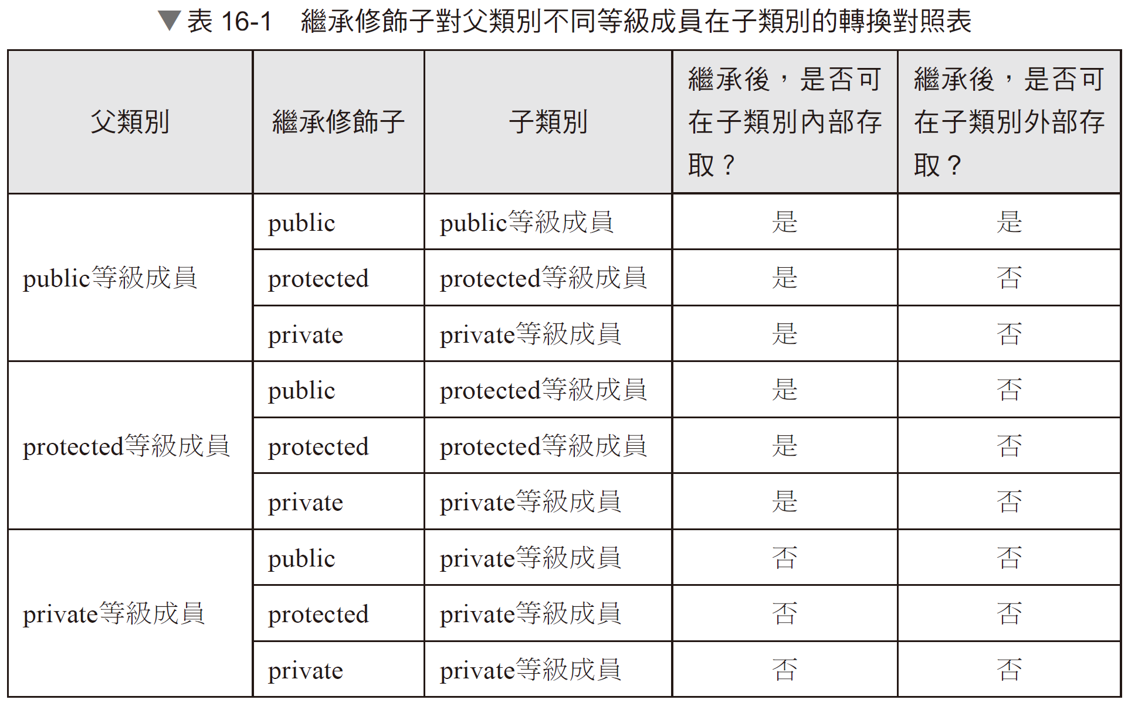

Slide 14
父類別中public等級的成員，若是以繼承修飾子public的方式被子類別繼承後，它們可以在子類別中的成員函式中及子類別的外部被存取
父類別中public等級的成員，若是以繼承修飾子private或protected的方式被子類別繼承後，它們只能在子類別中的成員函式中被存取
父類別中protected等級的成員，無論是以繼承修飾子public，private或protected的方式被子類別繼承後，它們只能在子類別中的成員函式中被存取
父類別中private等級的成員，無論是以繼承修飾子public，private或protected的方式被子類別繼承後，它們都無法在子類別中的成員函式中及子類別的外部被存取

Slide 15
當子類別之物件被建立的同時，會先呼叫父類別的建構元函式，然後再呼叫子類別的建構元函式
而子類別之物件被釋放的同時，是先呼叫子類別的解構元函式，再呼叫父類別的解構元函式

Slide 16
範例 1
類別單一繼承之實例練習。（使用繼承修飾子public）
範例程式碼

Slide 17
執 行 結 果 | 執行父類別flight_object的建構元函式 實作一架飛行物: 名稱:華航客機 編號:5168 駕駛員人數:2 煤油量(公升):183380 執行子類別airliner的建構元函式 乘客人數:200 服務人員的數目:8

Slide 18
執 行 結 果 | 飛行物稱:華航客機 編號:5168 駕駛員人數:2 煤油量(公升):183380 乘客人數:200 服務人員的數目:8 執行子類別airliner的解構元函式. 執行父類別flight_object的解構元函式

Slide 19
16-2-1 在子類別中宣告與父類別相同的成員變數
在子類別中宣告的成員變數名稱，是否可以與父類別的成員變數相同？答案是可以的
當子類別的成員變數與父類別的成員變數名稱相同時，則兩者之間要如何區分與使用呢？
在子類別定義的內部或外部要存取父類別中同名的成員變數，必須透過下列語法才能達成

Slide 20
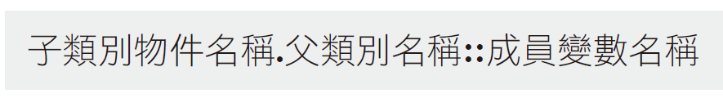
一、在子類別定義的外部且成員變數為public等級

Slide 21
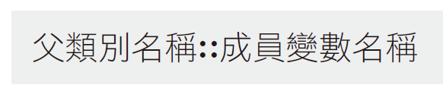
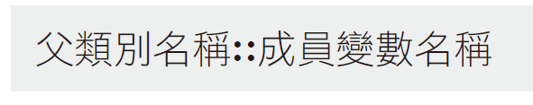
二、在子類別定義的內部之成員函式中且成員變數為public等級
三、在子類別定義的內部之成員函式中且成員變數為protected等級

Slide 22
範例 2
在子類別中宣告與父類別相同的成員變數之實例練習。
範例程式碼

Slide 23
執 行 結 果 | 實作一架飛行物: 名稱:華航客機 編號:5168 駕駛員人數:2 煤油量(公升):183380 乘客人數:200 服務人員的數目:8 製造者:波音子公司

Slide 24
執 行 結 果 | 飛行物名稱:華航客機 編號:5168 駕駛員人數:2 煤油量(公升):183380 乘客人數:200 服務人員的數目:8 子類別的製造者:波音子公司 父類別的製造者:波音公司

Slide 25
16-2-2 在子類別中定義與父類別相同的成員函式
在子類別中宣告的成員函式名稱，是否可以與父類別的成員函式相同？答案是可以的
當子類別的成員函式與父類別的成員函式名稱相同時，則兩者之間要如何區分與使用呢？
在子類別定義的內部或外部要存取父類別中同名的成員函式，必須透過下列語法才能達成

Slide 26
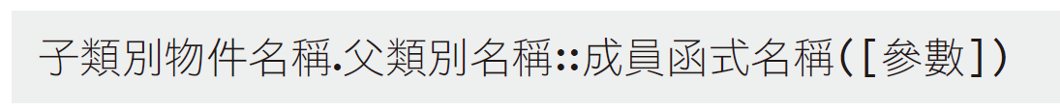
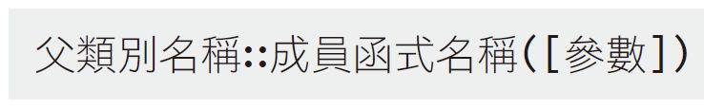
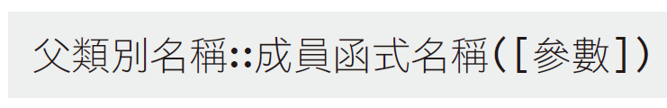
一、在子類別定義的外部且成員函式為public等級：
二、在子類別定義的內部之成員函式中且成員函式為public等級：
三、在子類別定義的內部之成員函式中且成員函式為protected等級：

Slide 27
若在子類別中定義與父類別相同的成員函式名稱，且成員函式的函式型態及參數串列的資料型態與個數也都相同，則稱這種現象為父類別成員函式的改寫（override）
在子類別中改寫從父類別繼承過來的成員函式之目的，是在定義更符合子類別自己需求的成員函式
[注意]
父類別的建構元函式、解構元函式及朋友函式，無法在子類別中被改寫

Slide 28
範例3
在子類別中定義與父類別相同的成員函式之改寫實例練習
範例程式碼
執行結果
與範例2相同

Slide 29
16-3 多層繼承
多層繼承，是涉及上下三代（或以上）間的一種繼承關係
在具有先後關係的多層繼承中，下層的衍生類別會繼承其所有上層的基礎類別之成員，故越下層的衍生類別將繼承越多的上層基礎類別之成員。因此，越下層的衍生類別越複雜且功能越多

Slide 30
範例 4
類別多層繼承之實例練習。
範例程式碼

Slide 31
執 行 結 果 | 實作一架飛行物: 名稱:空中巴士A3XX 製造者:空中巴士集團 編號: 300 駕駛員人數:3 煤油量(公升):320000 乘客人數:259 服務人員的數目:9 沐浴室之數目:10

Slide 32
執 行 結 果 | 飛行物名稱:空中巴士A3XX 製造者:空中巴士集團 編號: 300 駕駛員人數:3 煤油量(公升):320000 乘客人數: 259 服務人員的數目:9 沐浴室之數目:10

Slide 33
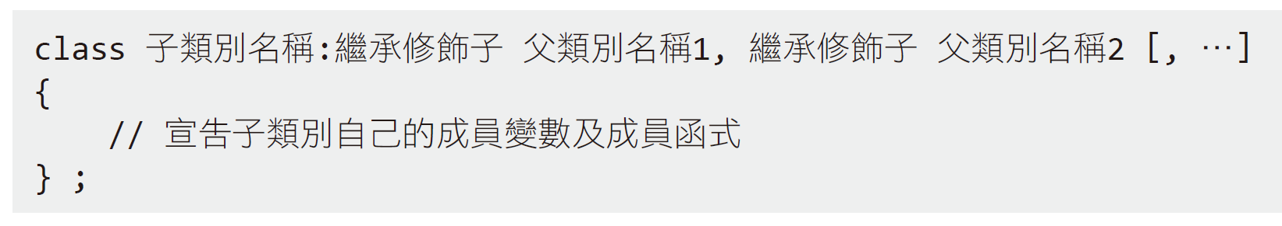
16-4 多重繼承
當繼承者的父類別有兩個（含）以上時，則稱這種繼承方式為多重繼承。
類別之多重繼承的語法如下：

Slide 34
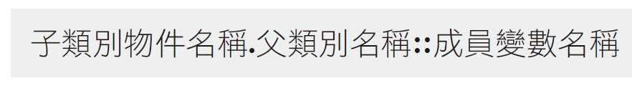
在子類別定義的內部或外部要存取父類別中同名的成員變數，必須透過下列語法才能達成：
一、在子類別定義的外部且成員變數為public等級：

Slide 35
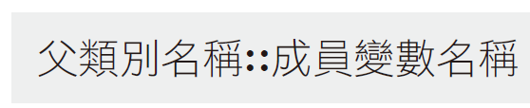
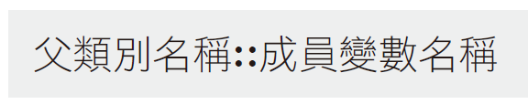
二、在子類別定義的內部之成員函式中且成員變數為public等級：
三、在子類別定義的內部之成員函式中且成員變數為protected等級：

Slide 36
範例5
類別多層繼承之實例練習。
範例程式碼

Slide 37
執 行 結 果 | 實作一架飛行物: 名稱:華航客機 製造者:波音子公司 編號:5168 駕駛員人數:2 煤油量(公升):183380 噴水推進器的數目:4 乘客人數:200 服務人員的數目:8

Slide 38
執 行 結 果 | 飛行物名稱:華航客機 製造者:波音子公司 編號:5168 駕駛員人數:2 煤油量(公升):183380 噴水推進器的數目:4 乘客人數:200 服務人員的數目:8

Slide 39
16-5 虛擬函式
資料型態為基礎類別的物件指標變數，除了可指向以資料型態為基礎類別的一般物件變數，還可指向以資料型態為其衍生類別的一般物件變數

Slide 40
若基礎類別的成員函式與其衍生類別的成員函式同名且函式型態、參數型態及參數個數也相同，但兩個成員函式的內容不同時，則資料型態為基礎類別的物件指標變數（指向資料型態為其衍生類別的一般物件變數）在呼叫此成員函式時，其呼叫的是基礎類別的成員函式，而不是衍生類別的成員函式

Slide 41
為了解決這樣的困擾，可以將基礎類別中的成員函式定義成虛擬函式（Virtual Function），當物件指標變數呼叫此虛擬函式時，編譯器會根據物件指標變數所指向的資料型態，自動呼叫所屬類別的成員函式

Slide 42
定義一個虛擬函式的步驟如下：
首先在基礎類別中的成員函式前面加上「virtual」
接著在其衍生類別內重新定義（或改寫）此成員函式（函式名稱、函式型態、參數型態及參數個數完全相同，但內容不同）

Slide 43
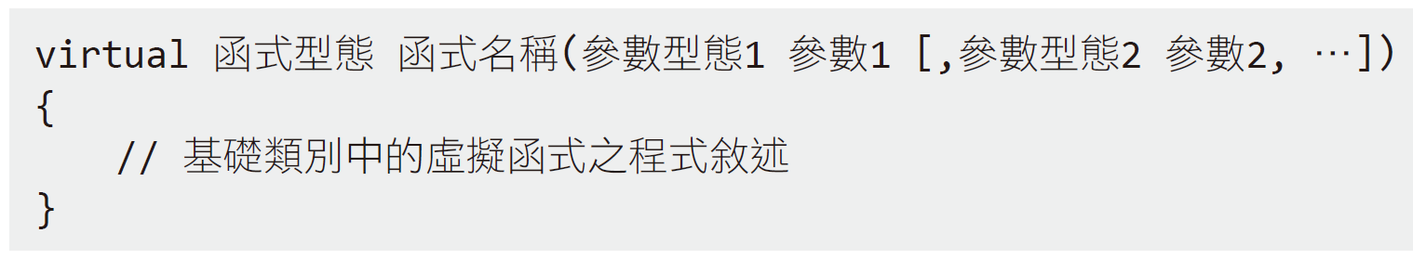
虛擬函式的定義語法如下：

Slide 44
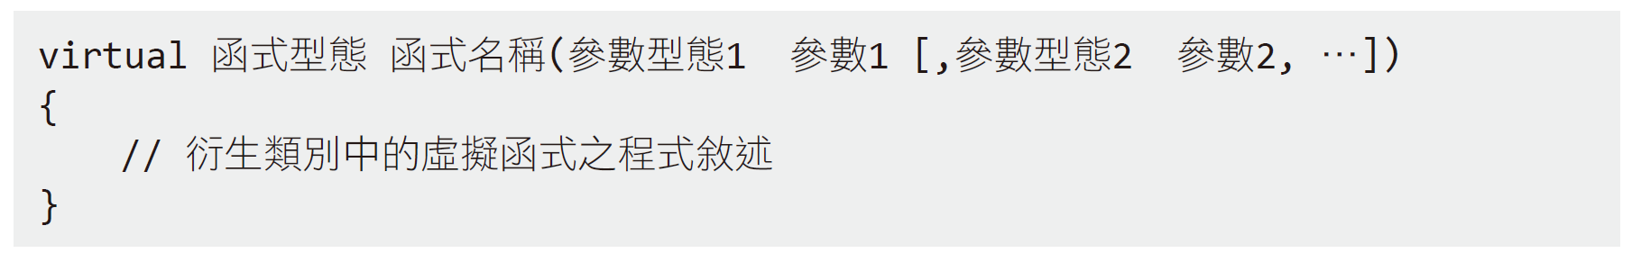
語法說明
關鍵字「virtual」是做為虛擬函式定義之用
虛擬函式必須是定義於類別內的非靜態之成員函式
虛擬函式被繼承後，可以在衍生類別中被重新定義（或改寫）
在衍生類別中重新定義（或改寫）虛擬函式的語法如下：

Slide 45
範例 6
定義基礎類別中的虛擬函式與基礎類別物件指標變數之實例練習。
範例程式碼

Slide 46
執 行 結 果 | 建立基礎類別flight_object 的資料 實作一架飛行物: 名稱: 華航客機 編號:5168 駕駛員人數:2 煤油量( 公升):183380 呼叫基礎類別flight_object 的display() 名稱: 華航客機 編號:5168 駕駛員人數:2 煤油量( 公升):183380

Slide 47
執 行 結 果 | 建立衍生類別airliner 的資料 實作一架大型客機: 乘客人數:200 服務人員的數目:8 製造者: 波音子公司 呼叫衍生類別airliner 的display() 乘客人數:200 服務人員的數目:8 製造者: 波音子公司

Slide 48
16-6 抽象類別
定義在基礎類別中的虛擬函式，若只有外部架構沒有實作內容，則被稱為純虛擬函式（Pure Virtual Function）
至少包含一個純虛擬函式的類別，被稱為抽象類別（Abstract Class）
純虛擬函式的宣告語法如下：

Slide 49
抽象類別的作用，只是在架構繼承它的衍生類別之共用純虛擬函式的外觀而無實作內容。純虛擬函式必須在衍生類別中被定義，即實作它的內容，否則編譯時會產生錯誤
另外，無法建立以抽象類別為資料型態的一般物件變數，但可建立以抽象類別為資料型態的物件指標變數，並呼叫衍生類別的純虛擬函式

Slide 50
範例 7
純虛擬函式與抽象類別之實例練習。
範例程式碼

Slide 51
執 行 結 果 | 建立衍生類別airliner 物件的資料 實作一架大型客機: 名稱: 華航客機 編號:5168 駕駛員人數:2 煤油量( 公升):183380 乘客人數:200 服務人員的數目:8 製造者: 波音子公司

Slide 52
執 行 結 果 | 顯示衍生類別airliner 物件的資料 實作一架大型客機: 名稱: 華航客機 編號:5168 駕駛員人數:2 煤油量( 公升):183380 乘客人數:200 服務人員的數目:8 製造者: 波音子公司

Slide 53
執 行 結 果 | 建立衍生類別battleplane 物件的資料 實作一架戰鬥機: 名稱:F5E 編號:51 駕駛員人數:2 煤油量( 公升):2563 武器名稱: 小牛飛彈 製造者: 諾斯洛普公司

Slide 54
執 行 結 果 | 顯示衍生類別battleplane 物件的資料 實作一架戰鬥機: 名稱:F5E 編號:51 駕駛員人數:2 煤油量( 公升):2563 武器名稱: 小牛飛彈 製造者: 諾斯洛普公司

Slide 55
16-7 虛擬繼承
由於衍生類別會繼承基礎類別的成員，故在多重繼承的架構中，當多個衍生類別繼承同一個基礎類別，而這些衍生類別又被其衍生類別繼承，此時第三層的衍生類別會重複繼承第一層的基礎類別之成員，因而浪費了記憶體空間
多重重複繼承示意圖，請參考「圖16-5」

Slide 56
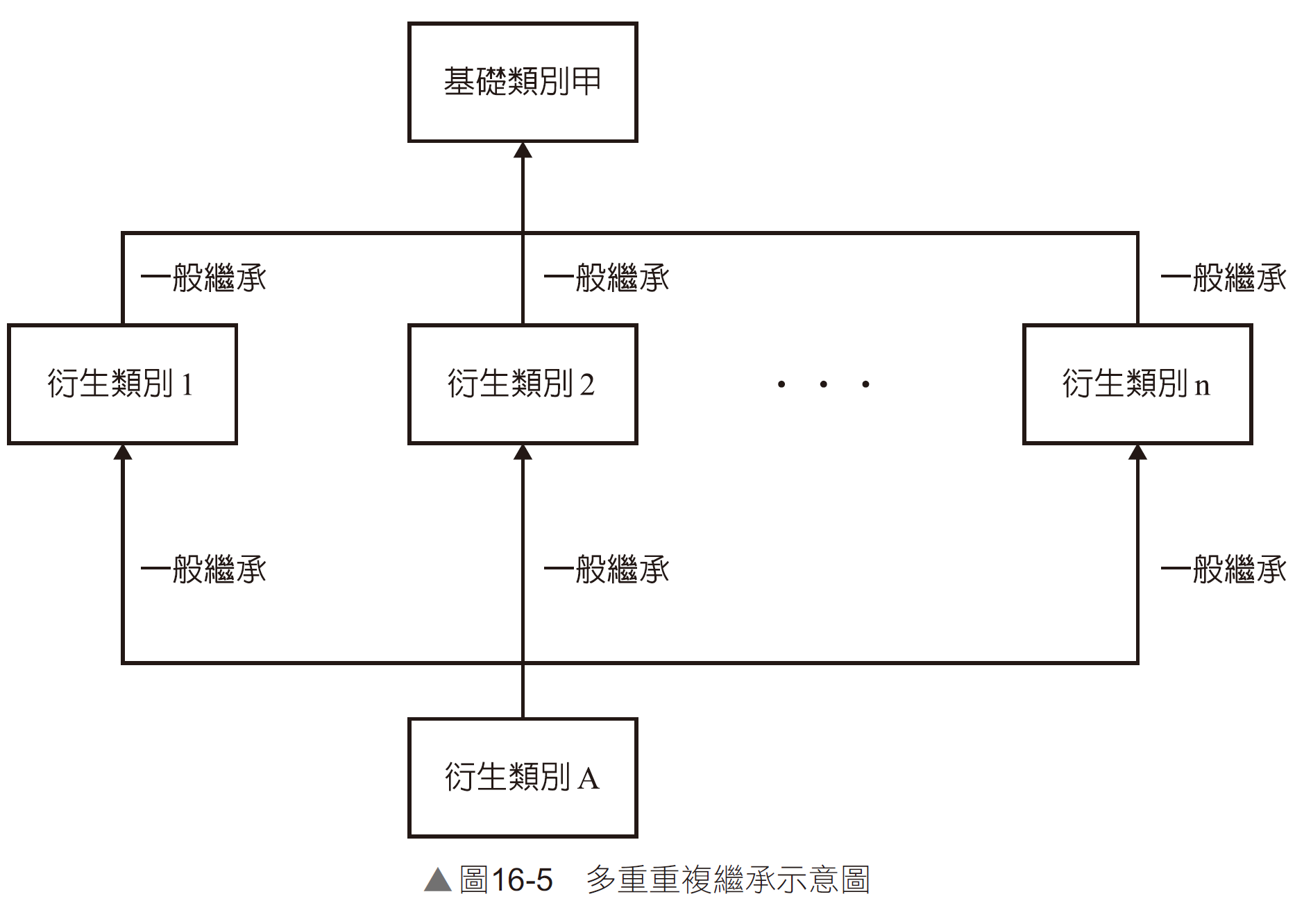

Slide 57
在圖16-5（上一張投影片）中，由於衍生類別1繼承基礎類別甲的成員，衍生類別2繼承基礎類別甲的成員，…，衍生類別n繼承基礎類別甲的成員，故衍生類別A重複繼承了基礎類別甲的成員n次
重複繼承不只浪費記憶體空間，而且像這樣的衍生類別A所存取的繼承成員，是屬於衍生類別1，衍生類別2，…，或衍生類別n中的哪一個是無法得知的

Slide 58
為了解決重複繼承問題的缺失，因此發展出虛擬繼承（Virtual Inheritance）的架構
衍生類別若以虛擬繼承方式來繼承基礎類別的成員，則衍生類別是以傳址的方式，間接指向所繼承的成員
因此，被繼承的相同成員只會共用一塊記憶體空間，而不會發生重複配置記憶體給相同成員的問題
多重虛擬繼承示意圖，請參考「圖16-6」（第62張投影片）

Slide 59
為了解決重複繼承問題的缺失，因此發展出虛擬繼承的架構
衍生類別若以虛擬繼承方式來繼承基礎類別的成員，則衍生類別是以傳址的方式，間接指向所繼承的成員
因此被繼承的相同成員只會共用一塊記憶體空間，而不會發生重複配置記憶體給相同成員的問題

Slide 60
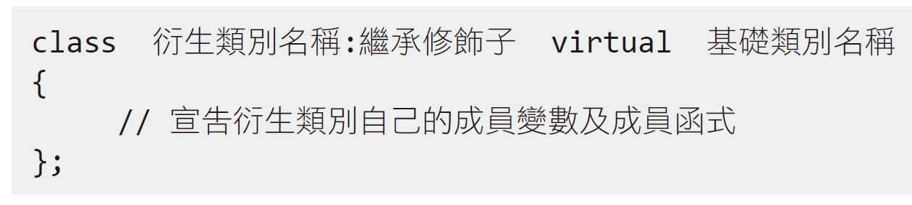
建立虛擬繼承的語法如下：

Slide 61
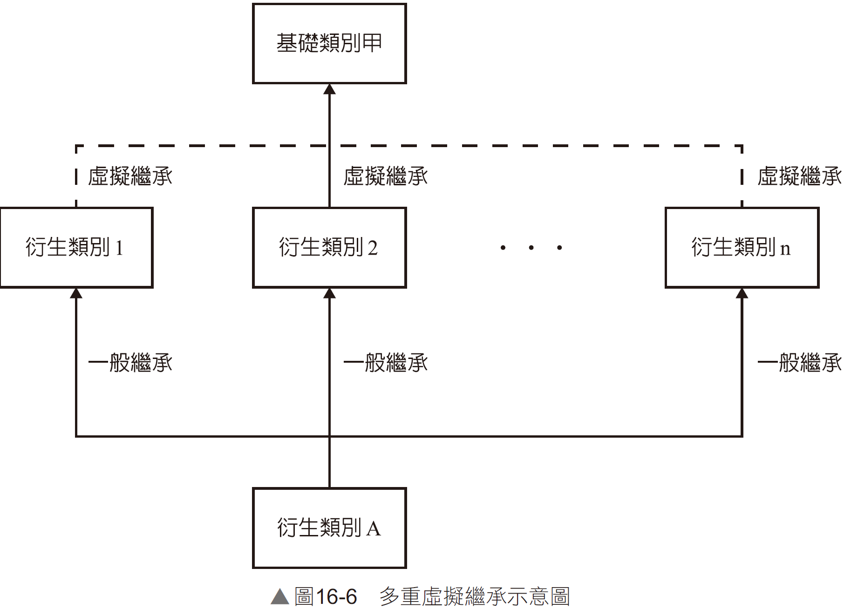

Slide 62
範例 8
虛擬繼承之實例練習。
範例程式碼

Slide 63
執 行 結 果 | 建立飛行物的資料 實作一架轟炸機 名稱:B52 編號:521 駕駛員人數:2 煤油量( 公升):179430 工作人員( 人):2 武器名稱:Bomb 製造者: 波音公司

Slide 64
執 行 結 果 | 顯示轟炸機的資料 名稱:B52 編號:521 駕駛員人數:2 煤油量( 公升):179430 工作人員( 人):2 武器名稱:Bomb 製造者: 波音公司

